Slide 1

Administración de Archivos y Directorios en Sistemas Operativos

Slide 2

¿Qué es un Sistema de Archivos?
Un sistema de archivos es una estructura organizada que permite almacenar, crear y gestionar archivos en diferentes formatos dentro de dispositivos de almacenamiento.
Proporciona la base fundamental para que usuarios y aplicaciones puedan:
Crear y eliminar archivos
Organizar información de forma persistente
Gestionar permisos y privacidad
Optimizar el acceso a los datos

Slide 3
Gestión del Almacenamiento Secundario
Permite guardar datos de forma permanente (discos magnéticos, cintas, discos ópticos).
Estructura física de los discos:
Pistas → círculos concéntricos donde se almacenan los datos.
Sectores → división de pistas, son la unidad mínima de almacenamiento.
Cilindros → conjunto de pistas alineadas en varios platos.
Platos → superficies giratorias con cabezas lectoras/escritoras.

Slide 4




Tiempos de Acceso en Discos
Tiempo de Búsqueda
Duración necesaria para que la cabeza se desplace de una pista a otra, dependiendo de la distancia entre posiciones.
Tiempo de Latencia
Intervalo requerido para que la cabeza pase del sector actual al sector deseado, influenciado por la velocidad de rotación.
Optimización
Los algoritmos de planificación minimizan estos tiempos mediante estrategias inteligentes de ordenamiento de peticiones.

Slide 5
Algoritmos de Planificación de Peticiones
Estos algoritmos optimizan el orden de las operaciones de lectura y escritura para minimizar el movimiento del brazo del disco.
01
02
FIFO (Primero en Llegar)
Más Cercano Primero
Las peticiones se procesan en orden de llegada. Simple pero ineficiente al no considerar la posición física de los sectores.
Prioriza peticiones próximas a la posición actual de la cabeza, reduciendo movimientos pero puede causar una espera indefinida.
03
04
Algoritmo del Elevador
Exploración Circular
El brazo se mueve continuamente entre extremos, atendiendo peticiones en su trayectoria actual antes de cambiar dirección.
Variación del elevador que regresa al extremo inicial sin atender peticiones, proporcionando tiempos más uniformes.

Slide 6

Organización de Archivos y Registros
Los archivos están compuestos por registros que pueden organizarse de diferentes maneras según las necesidades del sistema.
Registros de Longitud Fija
Registros de Longitud Variable
Fáciles de acceder directamente
Aprovechan eficientemente el espacio
Ideales para archivos de datos
Perfectos para archivos de texto
Pueden desperdiciar espacio o truncar datos
Complican el acceso directo a registros

Slide 7





Métodos de Acceso a Datos
Acceso Directo
Permite acceder cualquier sector inmediatamente mediante llamadas como "seek". Rápido y usado en discos duros.
Acceso Secuencial
Recorre componentes uno por uno hasta el registro deseado. Método más lento, común en cintas magnéticas.
Acceso Indexado
Utiliza tablas de apuntadores para grandes volúmenes de datos. Consume más recursos pero es extremadamente rápido.

Slide 8
Operaciones Básicas del Sistema de Archivos
El subsistema de archivos proporciona un conjunto completo de llamadas al sistema para gestionar datos y garantizar seguridad.
Crear y Gestionar
Abrir y Cerrar
Crear archivos vacíos, borrar para liberar bloques, renombrar para cambiar nombres y ubicaciones en directorios.
Abrir para cargar atributos del archivo, cerrar para asegurar integridad y liberar recursos del sistema.
Leer y Escribir
Gestionar Atributos
Leer/escribir caracteres desde posición actual, concatenar al final, localizar para acceso aleatorio.
Leer y modificar atributos como permisos, fechas y propiedades específicas del archivo o dispositivo.
Concatenar
Localizar
añadir datos solo al final del archivo.
mover el puntero de lectura/escritura a una posición específica.

Slide 9


Estrategias de Asignación de Almacenamiento
El subsistema de archivos administra el espacio en disco mediante directorios, que registran los archivos y la ubicación de sus datos.
Asignación Contigua
Almacena archivos en bloques consecutivos. Simple y rápida, pero genera fragmentación externa al borrar archivos.
Asignación Encadenada
Crea listas ligadas de bloques no contiguos. Elimina fragmentación pero consume espacio en direcciones de enlace.
Asignación Indexada
Utiliza bloques de índices con apuntadores. Excelente para archivos grandes, costosa para archivos pequeños.

Slide 10
Protección y Permisos de Archivos
Los sistemas modernos implementan mecanismos sofisticados de control de acceso para garantizar seguridad y privacidad de los datos.
Herramientas de administración
Tipos de sistema de archivos
Protección y control
Aislados: residen en una sola computadora, sin acceso desde la red (ej. MS-DOS clásico).
Si un usuario intenta una acción no permitida, se genera un error y puede quedar registrado en el subsistema de seguridad.
Compartir archivos: el dueño define qué permisos tendrán otros (leer, escribir, borrar, crear).
Compartidos o de red: accesibles desde distintos equipos a través de un servidor y clientes, como si fueran locales.
Cotas de espacio: límite máximo de almacenamiento por usuario; al superarlo, el sistema bloquea nuevas escrituras hasta liberar espacio.
Los permisos y accesos se gestionan mediante listas de acceso (Access lists).

Slide 11
Módulos de Verificación de Control de Acceso
Para garantizar la seguridad de los archivos y directorios, los sistemas operativos utilizan permisos de acceso, los cuales determinan qué acciones puede realizar cada usuario sobre la información.
Tipos de Permisos de Acceso
Permisos en NTFS (directorios locales)
Sobre directorio compartido: aplican cuando se accede desde otro equipo; afectan a todos los archivos y subdirectorios dentro de él.
Control total: todas las acciones posibles.
Modificar: permite cambios, excepto eliminar, cambiar permisos o tomar posesión.
Sobre directorio local: efectivos solo cuando se accede desde el mismo equipo.
Lectura y ejecución: ver datos, atributos, permisos y ejecutar programas.
Herencia: los permisos se transmiten automáticamente a archivos y subdirectorios (a menos que se especifique lo contrario).
Mostrar contenido de la carpeta: similar a lectura, pero aplicado solo a carpetas.
Leer: ver nombres, datos, atributos y permisos.
Escribir: crear o modificar archivos y subdirectorios.

Slide 12

¿Qué es administración de archivos?
Los archivos deben ser accesibles y seguros, independientemente de las aplicaciones. Para lograrlo, los sistemas operativos ofrecen herramientas específicas que organizan y protegen los archivos mediante servicios especiales.
Independencia de los archivos
Gestión de archivos en el sistema operativo
Los archivos existen fuera de las aplicaciones. Los usuarios necesitan acceder, guardar y proteger su contenido sin depender de un programa específico.
El sistema operativo incluye herramientas para organizar y proteger archivos. Estas funciones requieren servicios especiales para garantizar su correcto funcionamiento.

Slide 13
Conceptos Básicos de Archivos
El sistema de archivos, parte fundamental del sistema operativo, es responsable de administrar la información en el almacenamiento secundario. Abstrae los detalles técnicos para que los usuarios puedan guardar y leer datos sin preocuparse por la ubicación física.
Estructuras Comunes de Archivos
Secuencia de Bytes
Secuencia de Registros
Árbol
Máxima flexibilidad.
Registros de longitud fija.
Registros no necesariamente de la misma longitud.
El sistema operativo no interpreta el contenido.
Cada uno con estructura interna definida.
Ordenado por un campo clave para búsquedas rápidas.

Slide 14
Atributos y Nomenclatura de Archivos
Un archivo es la porción más pequeña de almacenamiento lógico secundario, definido por su creador y accesible mediante un nombre único.
Nombre
Tipo
Identificador simbólico legible por humanos, independiente del proceso que lo creó.
Indica la naturaleza del contenido (ej. programa, texto, imagen), relevante en sistemas con tipos específicos.
Ubicación
Tamaño
Apuntador al dispositivo y la posición física del archivo en el almacenamiento.
Espacio actual ocupado y, opcionalmente, el tamaño máximo permitido.
Protección
Fecha y Hora
Información de control de acceso para definir quién puede leer, escribir o ejecutar el archivo.
Registra la creación, última modificación y último uso, útil para seguridad y auditoría.

Slide 15
Operaciones Básicas sobre Archivos
01
02
Crear
Escribir
Encontrar espacio, añadir entrada en el directorio con nombre y ubicación.
Especificar archivo e información. El sistema actualiza el apuntador de escritura.
03
04
Leer
Reposicionar
Especificar archivo y lugar en memoria. El sistema actualiza el apuntador de lectura.
Mover el apuntador de lectura/escritura a una posición específica (también "búsqueda en archivo").
05
06
Borrar
Truncar
Liberar espacio del archivo y eliminar su entrada del directorio.
Mantener atributos pero borrar contenido, restableciendo la longitud a cero.

Slide 16

DIRECTORIOS Y NOMBRES DE ARCHIVOS
el sistema de archivos comúnmente tiene directorios o carpetas. La forma más sencilla del sistema de directorios es que un directorio contenga todos los archivos a veces se le llama directorio raíz.
Operaciones que se realizan a los directorios:
Buscar un archivo
Crear un archivo
consiste en hacer una búsqueda de una estructura de directorios para encontrar la entrada para un archivo particular.
crea nuevos archivos y los agrega al directorio.
Borrar un archivo
Listar un directorio
cuando un archivo ya no se necesita, se remueve del directorio.
lista de los archivos en un directorio y el contenido de la entrada del directorio para cada archivo de la lista.
Renombrar un archivo
Recorrer el sistema de archivos
Renombrar un archivo permite que se modifique su posición dentro de la estructura de directorios.
tener acceso a cada directorio y a cada archivo dentro de una estructura de directorios.

Slide 17



PERMISOS
Proteger archivos es un resultado directo de la capacidad para acceder a archivos. En los sistemas que no permiten al acceso a archivos de otros usuarios, la protección no es necesaria.
Los mecanismos de protección proporcionan un acceso controlado limitando los tipos de acceso que pueden hacerse a los archivos. El acceso se permite o se niega dependiendo de varios factores, uno de los cuales es el tipo de acceso solicitado.
Accesos solicitados
Ejecutar
Leer
cargar el archivo en memoria y ejecutarlo.
leer un archivo
Anexar
Borrar
escribir nueva información al final del archivo.
Borrar el archivo y liberar su espacio
Escribir
Listar
escribir o volver a escribir el archivo
Listar el nombre y los atributos del archivo.

Slide 18
Mecanismos de Protección
Matriz de Acceso
Listas de Control de Acceso (ACL)
Listas de Capacidades
Modelo teórico que define sujetos (usuarios) y objetos (archivos) con las operaciones permitidas.
Implementación común de la matriz que adjunta los permisos al objeto.
Asignan derechos al sujeto, permitiéndole operar sobre objetos específicos.
Listas de Acceso y sus Problemas
Aunque las ACLs ofrecen un control granular, su implementación práctica en grandes sistemas presenta desafíos operacionales:
Complejidad de Gestión
Sobrecarga de Almacenamiento
Demora en la Verificación
Mantener y auditar permisos individuales para un número creciente de archivos y usuarios.
El almacenamiento de listas largas y detalladas consume metadatos del sistema de archivos.
El proceso de recorrer la lista para verificar cada solicitud de acceso puede introducir latencia.
Clasificación de Usuarios
Para simplificar la gestión de permisos, los sistemas de archivos clasifican a los usuarios en categorías principales, utilizando típicamente el esquema POSIX:
Propietario (Owner)
Grupo (Group)
Otros (World)
El creador del archivo o el administrador actual. Posee los derechos más altos sobre el objeto.
Miembros de un grupo específico que comparten un conjunto definido de permisos.
Cualquier entidad o usuario que no sea el propietario ni forme parte del grupo asociado.

Slide 19
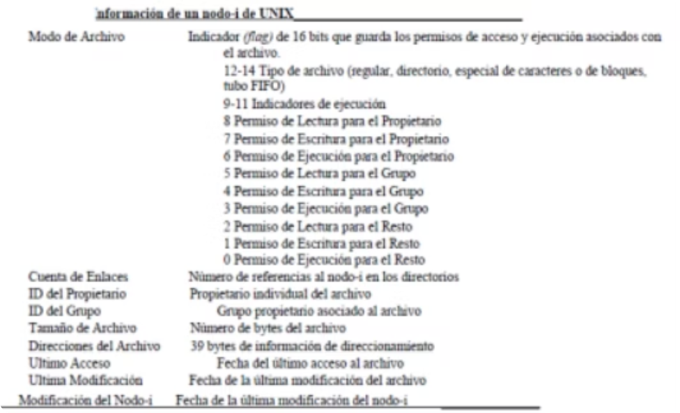
LOS NODOS-I DE UNIX
Nodo-i como estructura central
Cada archivo en UNIX está vinculado a un nodo-i, que contiene información como tamaño, fechas, permisos y propietario. Esta estructura permite identificar qué bloques pertenecen al archivo.
Optimización de recursos
El nodo-i solo se carga en memoria cuando el archivo está abierto, lo que mejora la eficiencia del sistema.
Organización jerárquica del sistema
El sistema de archivos se organiza como un árbol con enlaces que forman una gráfica acíclica dirigida. Cada entrada de directorio incluye el nombre del archivo y su nodo-i, permitiendo gestionar hasta 64 000 archivos.

Slide 20
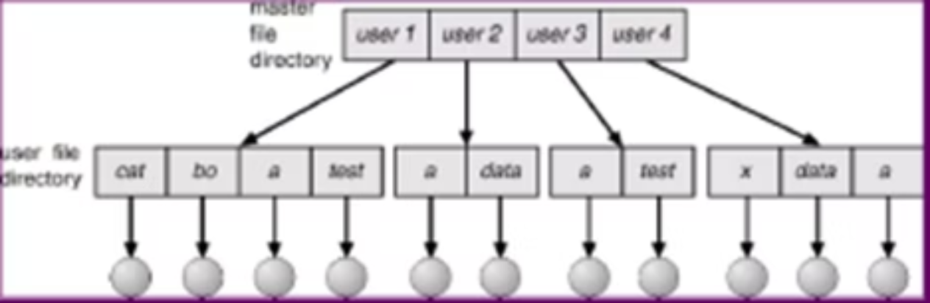
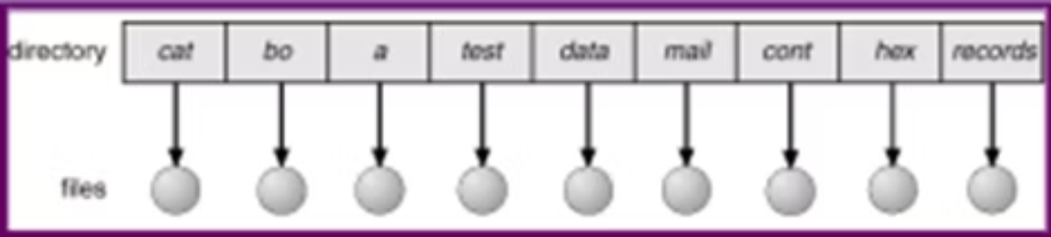
JERARQUÍA DE DIRECTORIOS
El número y organización de directorios varían según el sistema. A continuación, se describen las principales jerarquías:
Directorio de un solo nivel
Directorio de dos niveles
Todos los archivos residen en un mismo directorio. Aunque es fácil de entender y soportar, presenta limitaciones significativas a medida que aumenta el número de archivos o usuarios.
Para superar las limitaciones del modelo de un solo nivel, cada usuario tiene su propio Directorio de Archivos de Usuario (UFD).
Cada UFD es una estructura que lista exclusivamente los archivos de un usuario específico.
Todos los archivos deben tener nombres únicos, lo que puede causar confusión y colisiones.
Un Directorio de Archivos Maestro (MFD) actúa como índice, apuntando a cada UFD basándose en el nombre de usuario o número de cuenta.
No hay una separación clara o estructura para organizar archivos de diferentes usuarios.
Este esquema resuelve eficazmente la confusión de nombres al proporcionar un espacio de nombres único y aislado para cada usuario.
La solución básica para sus desventajas es crear un directorio individual para cada usuario, llevando al siguiente nivel de jerarquía.

Slide 21
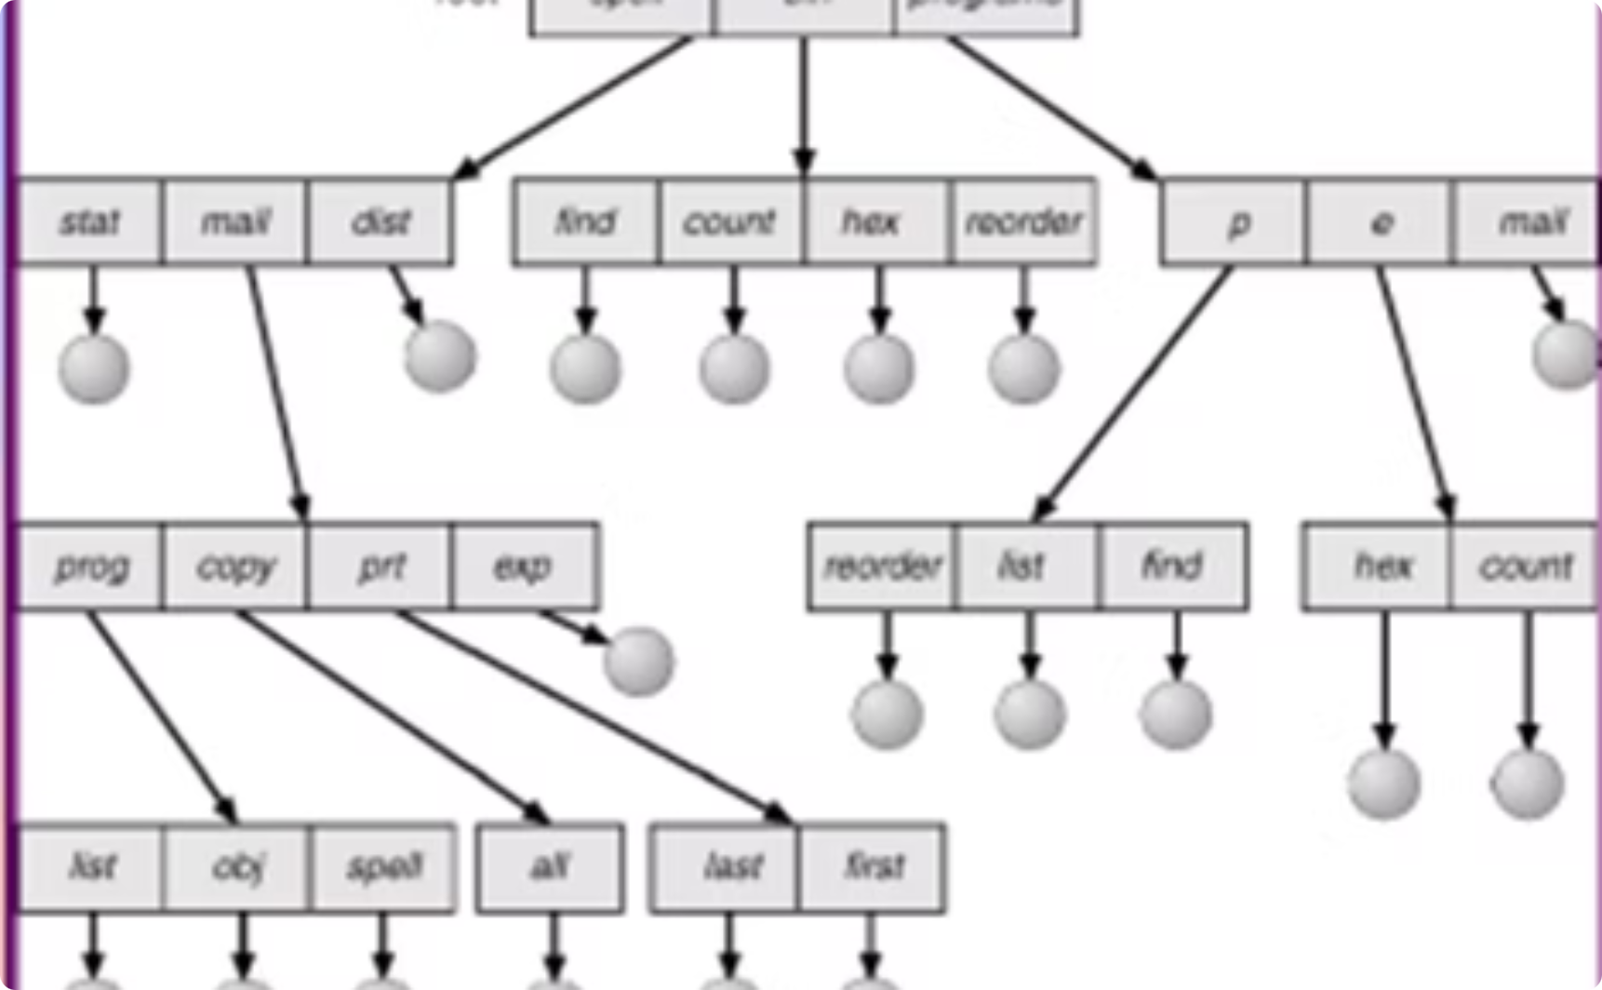
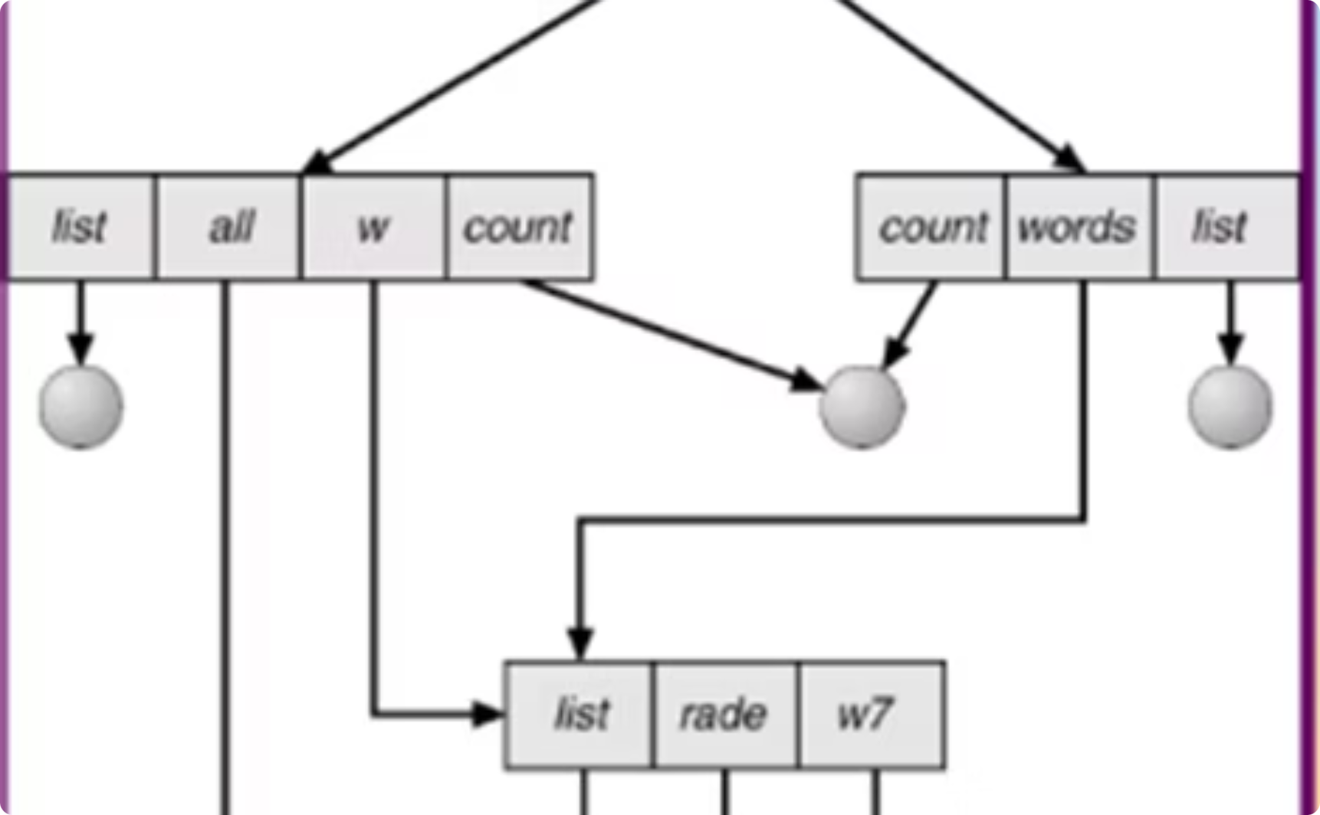
Jerarquías Avanzadas de Directorios
Directorio con Estructura de Árbol
Directorios de Gráfica Acíclica
Esta estructura es una generalización de los directorios de dos niveles, permitiendo a los usuarios crear sus propios subdirectorios para una organización flexible. Cada archivo tiene un nombre de ruta único que define su ubicación desde el directorio raíz. Un directorio es, en esencia, un archivo especial que contiene referencias a otros archivos o subdirectorios, como se ve en sistemas como MS-DOS.
Una mejora sobre la estructura de árbol que habilita el compartimiento de archivos y subdirectorios. Permite que un mismo archivo o subdirectorio resida lógicamente en varios directorios, sin crear redundancia física. Esta característica es crucial para entornos colaborativos, donde equipos de trabajo pueden acceder a recursos compartidos de manera eficiente sin duplicar datos.

Slide 22



Administración de Dispositivos de Entrada y Salida (E/S)
La gestión de E/S es compleja debido a la amplia heterogeneidad de los dispositivos que maneja, cada uno con características, velocidades y requisitos de control únicos.
Dispositivos legibles por humanos
Dispositivos legibles por máquina
Dispositivos de comunicaciones
Para interacción directa (ej: terminales, teclados, impresoras).
Para almacenamiento y operación del sistema (ej: discos, sensores, controladores).
Facilitan la transferencia de datos entre sistemas (ej: adaptadores, módems).
Factores Clave en la Gestión de E/S
El sistema operativo debe considerar diversas métricas esenciales para controlar y optimizar el manejo de E/S:
Velocidades de Datos
Aplicaciones
Varían drásticamente (lento vs. rápido).
Propósito principal (almacenamiento, interacción, red).
Complejidad de Control
Unidad de Transferencia
Lógica simple o sofisticada requerida.
Carácter, bloque, o flujo continuo.
Representación de Datos
Condiciones de Error
Formato y codificación de la información.
Tipo y manejo de fallos.

Slide 23

Copias de seguridad de archivos
Evitan pérdida de datos por fallas del sistema y se guardan en otros dispositivos (disco, cinta, USB, etc.).
Normal
Copia
Diferencial
Copia todos los archivos seleccionados, independientemente de si han cambiado.
Copia todos los archivos, pero no borra el marcador de archivo (no cambia el atributo de archivo).
Copia solo los cambios realizados desde la última copia de seguridad completa.
Incremental
Diaria
Copia solo los cambios realizados desde el último respaldo (de cualquier tipo).
Copia únicamente los archivos modificados durante el día en que se realiza la copia.
Importancia: Permite restaurar datos rápida y eficientemente.

Slide 24

Compresión de datos
Reduce el tamaño de los archivos usando patrones repetidos para ahorrar espacio. Ejemplo: "AAAAAA" → "6A"
Sin pérdidas
Subjetiva sin pérdidas
Con pérdidas
Conserva toda la información original, garantizando una restauración perfecta.
Elimina datos repetitivos o irrelevantes que no afectan la percepción del contenido.
Elimina parte de la información original para lograr una mayor reducción (común en imágenes o videos).
Algoritmos Comunes
Hoffman
Compresión basada en diccionarios (LZ)
Codificación por series (RLE)
Codificación de longitud variable basada en la frecuencia de aparición.
Representa secuencias repetidas del mismo valor de datos con un conteo y el valor.
Reemplaza secuencias de datos repetidas con referencias a un diccionario.
Ventaja: Ahorra espacio de almacenamiento y facilita el envío o la transferencia de archivos.

Slide 25
Administración del espacio en disco
El sistema gestiona los bloques libres para nuevos archivos, garantizando el almacenamiento y la recuperación eficiente de la información.
Vector de bits
Lista enlazada
Agrupación
Conteo
Problemas y Soluciones
El principal desafío es la fragmentación del disco, que ocurre cuando los archivos se dispersan en bloques no contiguos, resultando en un menor rendimiento del sistema.
Soluciones
Condensación (Desfragmentación): Reorganiza los bloques de archivos para hacerlos contiguos.
Recolección de basura: Proceso manual o automático que consolida el espacio libre.

Slide 26
Métodos de Administración del Espacio Libre en Disco
La eficiencia de un sistema de archivos depende en gran medida de cómo gestiona el espacio de almacenamiento disponible. A continuación, se detallan los cuatro enfoques principales para rastrear los bloques libres.
Vector de bits
Lista Enlazada
Características: Utiliza un mapa de bits donde cada bit representa el estado (libre o ocupado) de un bloque de disco.
Características: Conecta todos los bloques libres en una lista mediante punteros dentro de los propios bloques.
Ventajas: Simple de implementar; eficaz para encontrar grandes bloques contiguos.
Ventajas: Baja sobrecarga de memoria; no requiere una estructura separada.
Desventajas: Consume mucha memoria principal para discos muy grandes.
Desventajas: Lenta para recorrer y encontrar espacio contiguo; sensible a la corrupción de punteros.
Agrupación
Conteo
Características: El primer bloque libre almacena las direcciones de un grupo de N bloques libres siguientes, y el último apunta al siguiente grupo.
Características: Almacena la dirección del primer bloque libre junto con la cantidad de bloques contiguos disponibles a partir de ese punto.
Ventajas: Mejora la velocidad de acceso en comparación con la lista enlazada simple al recuperar múltiples direcciones simultáneamente.
Ventajas: Extremadamente eficiente cuando se liberan o asignan grandes cantidades de espacio contiguo.
Desventajas: Mayor complejidad de gestión y manipulación de estructuras.
Desventajas: Requiere mecanismos externos para consolidar las ejecuciones contiguas de bloques.

Slide 27
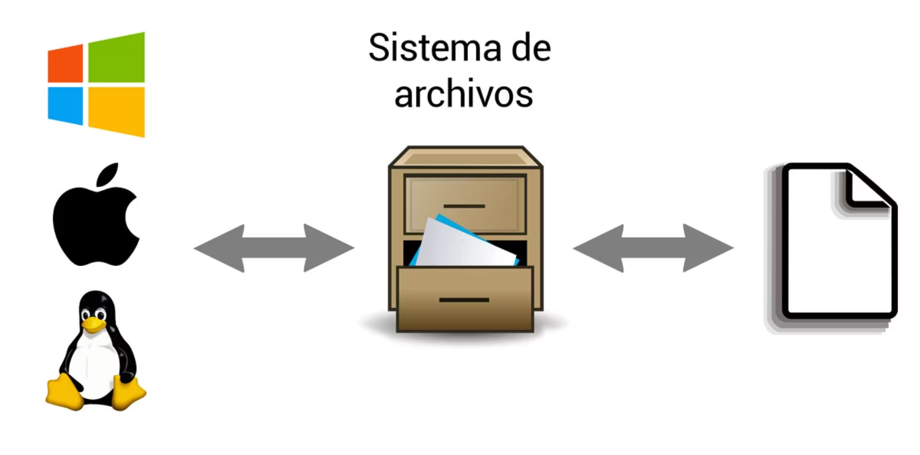
Conclusión: La Importancia del Sistema de Archivos
El conocimiento profundo del sistema de archivos es esencial para cualquier usuario y administrador. Comprender cómo se almacena, organiza y accede la información, desde la estructuración de directorios jerárquicos y nodos-I, hasta las jerarquías avanzadas para compartir recursos, es fundamental. Esta base permite una administración eficaz de archivos y directorios, optimiza el rendimiento mediante la gestión del espacio en disco y la compresión, y asegura la implementación de copias de seguridad robustas. Dominar estos conceptos garantiza la integridad, seguridad y disponibilidad de la información, vital para la operación fluida del sistema y la protección contra la pérdida de datos.

